Slide 1
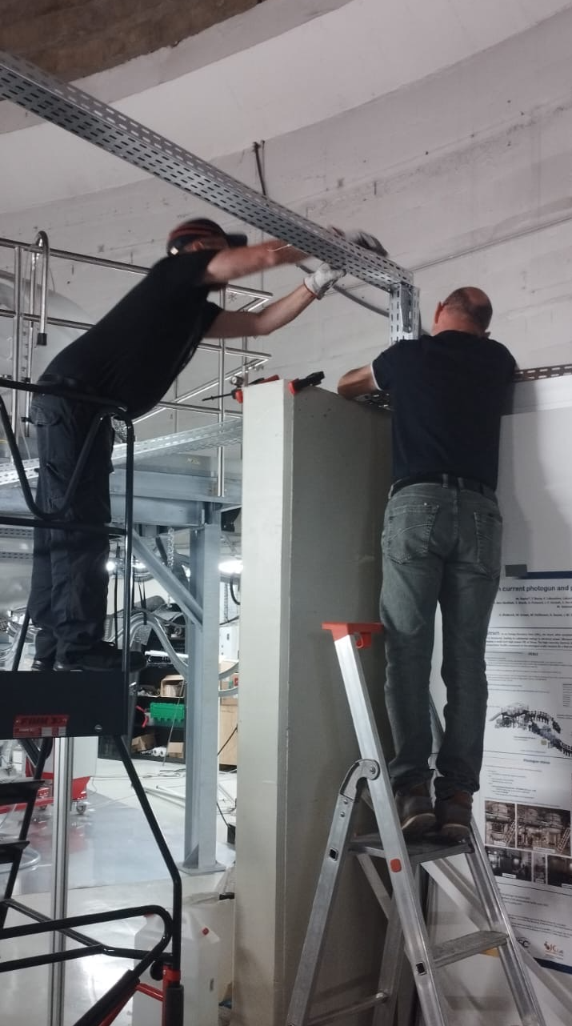
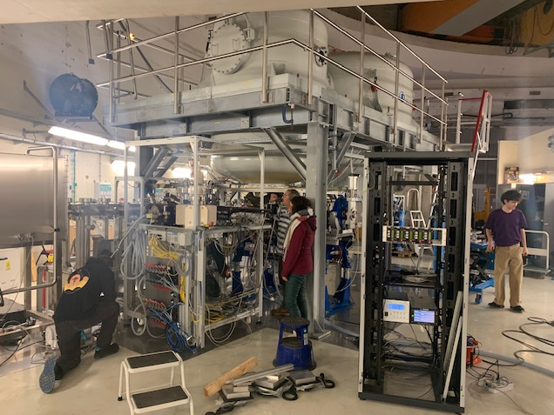
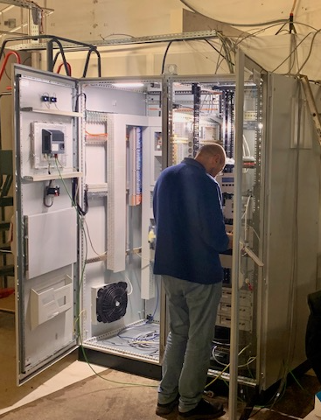
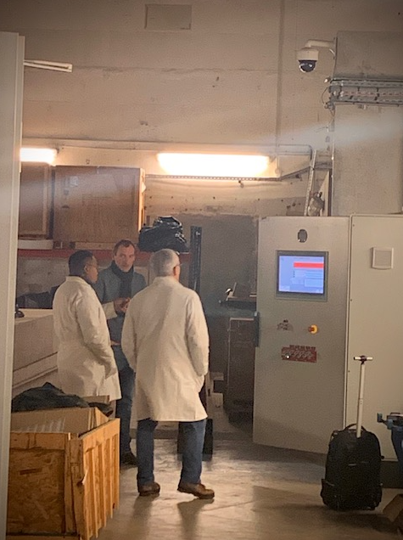
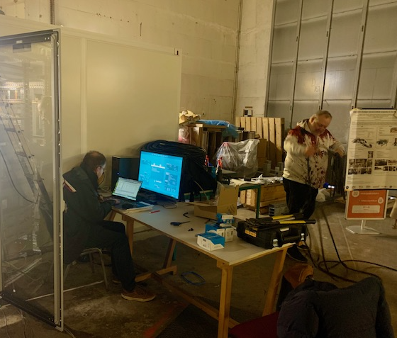
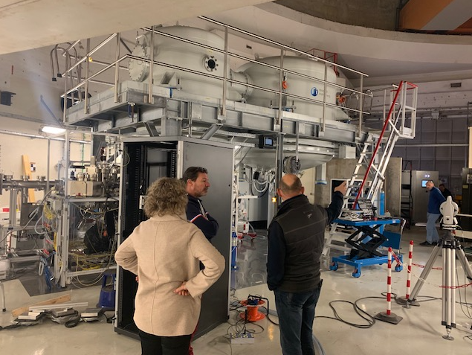
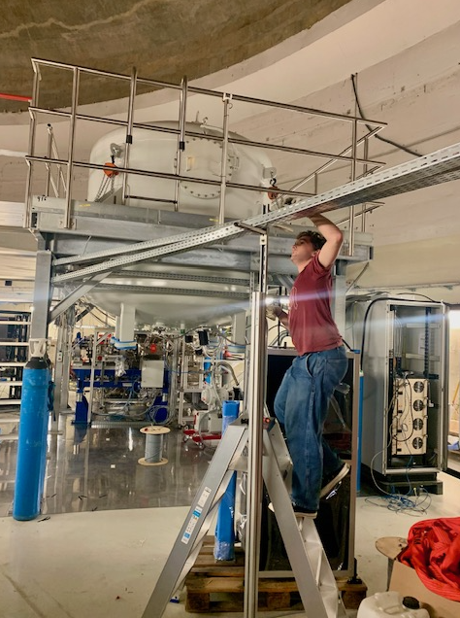
PERLE Progress Review (PPR 1-2026)

Slide 2
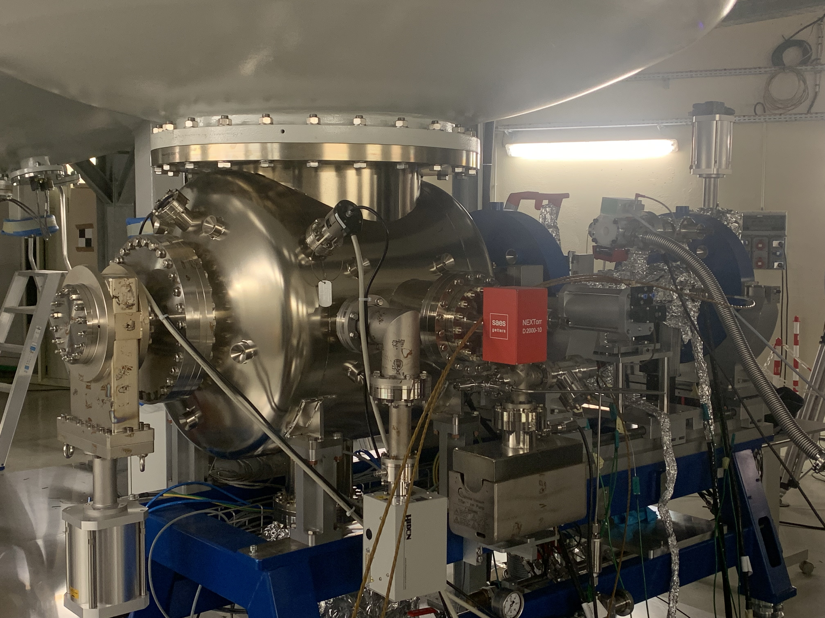
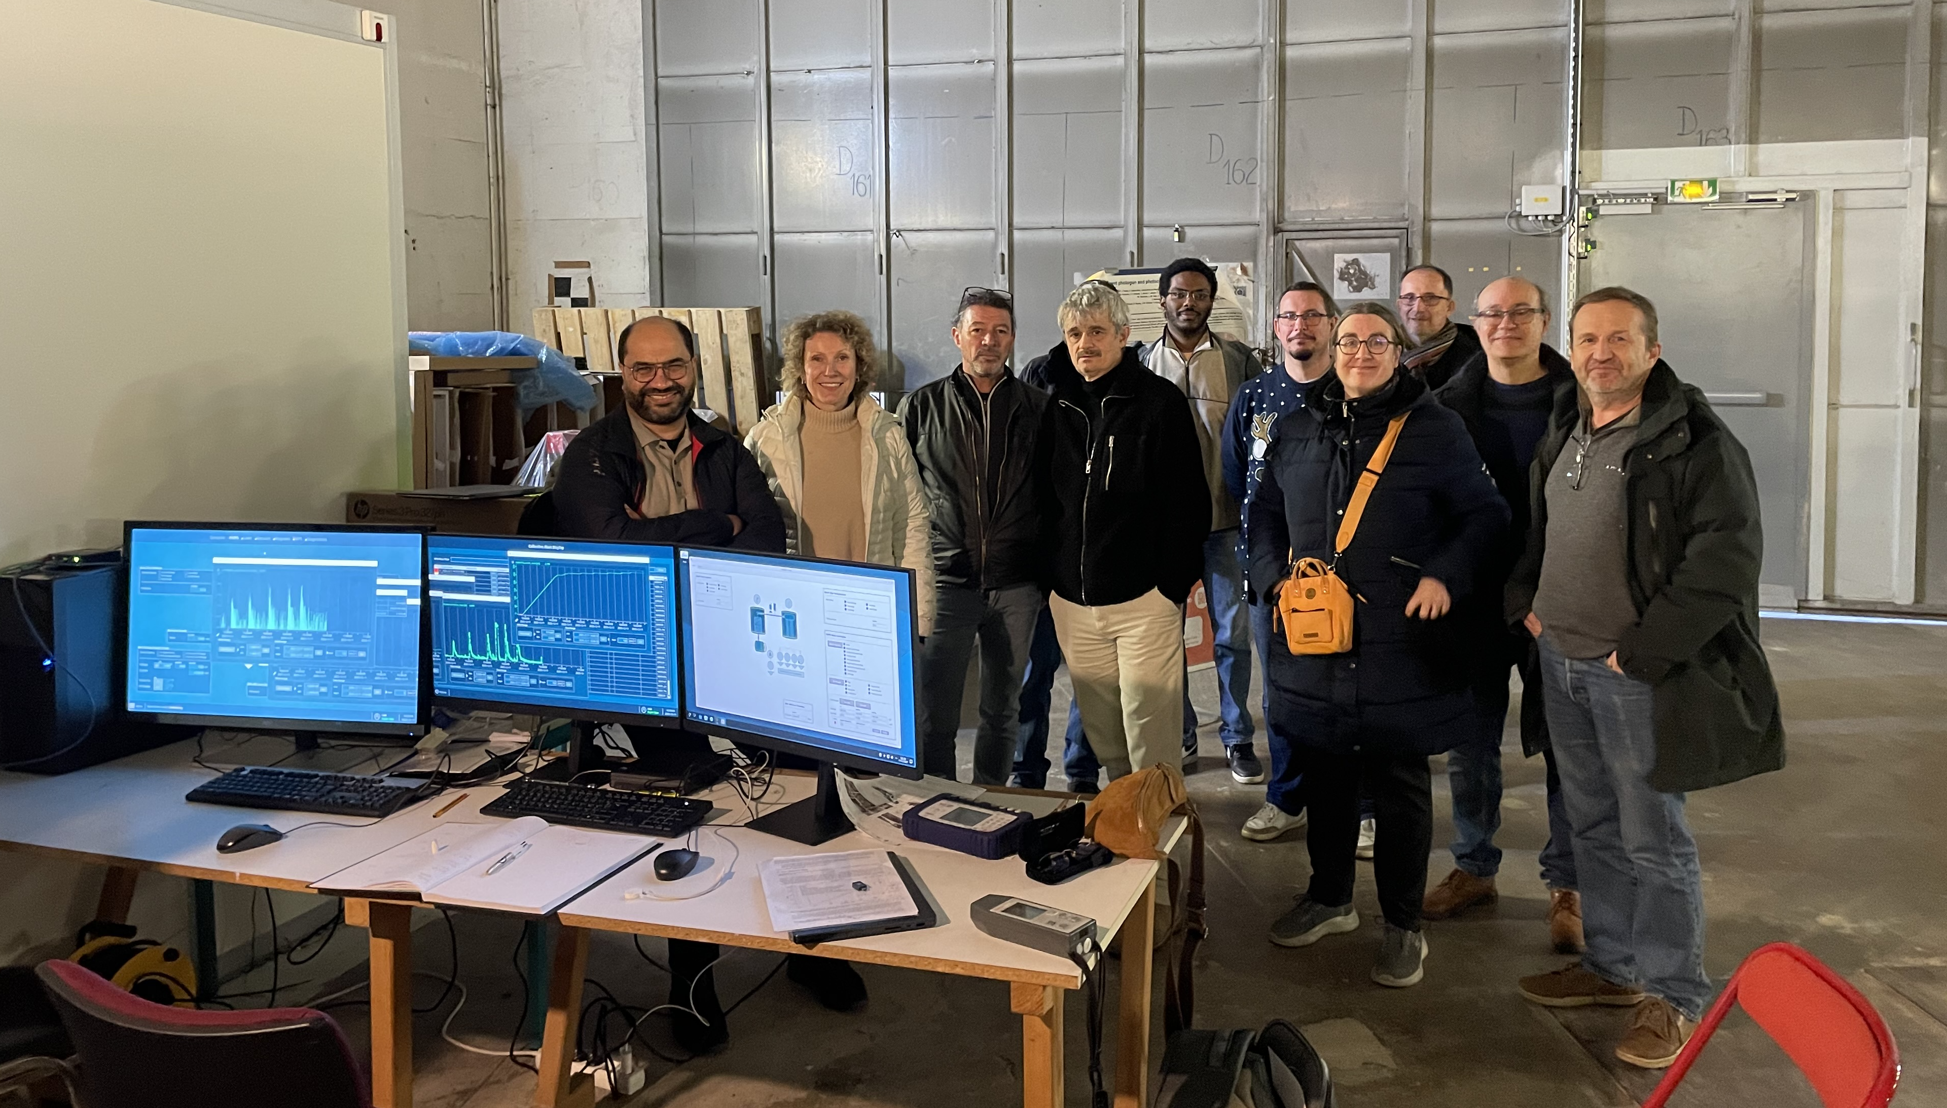
Conditionnement HV du gun jusqu’à 300 kV:
Validation du dernier Jalon de la phase démonstration de ERL4ALL.
Le rapport scientifique de la phase 1 a été donc finalisé par Maud et envoyé pour évaluation le 15 décembre 2025.
Retour attendu Go/No go fin Janvier/début Février.

Slide 3
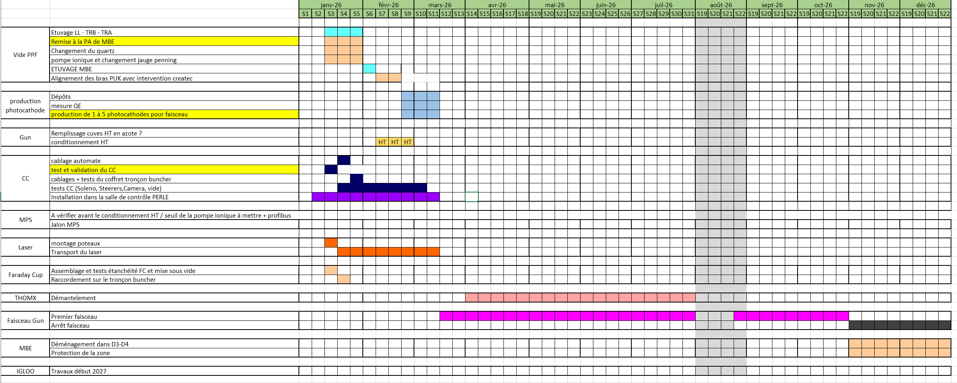
Planning Gun global
?

Slide 4
Résumé : Points de vigilance
Nombreuses activités en parallèle (notamment la HT)
Planning assez « agressif »
  Premier faisceau prévu pour mi-mars 2026

Slide 5





Les acteurs du projet : bilan et projections RH
2nd semestre 2025: 30,25 FTE pour 95 personnes impliquées, repartis comme suit:
IJCLab: 29,2 FTE
  Pôle accélérateurs: 19,15 FTE
  Pôle ingénierie: 8,13 FTE
  Services support + plateforme Supratech: 1,51 FTE
  Pôle Nucléaire: 0,17
  Direction: 0,24
LPSC: 1,05 FTE
Ganil: 0,5 FTE
29,3 FTE impliqués en 2025

Slide 6
Nouvelles Pistes de collaborations et de financement :
Discussion en cours entre les coordinateurs des projets Européens iSAS (IJCLab) et RF 2.0 (KIT- Allemagne) pour identifier les synergies permettant la proposition d’un projet européen commun Infra-tech (suite iSAS et RF 2.0).
→ les sources de puissance à haute efficacité sont clairement identifiés (SSA, IOT multi-faisceaux). Intérêt du CERN également, notamment pour la fréquence 800 MHz.
Vers la signature imminente d’un MoU avec le CERN autour du développement et test des systèmes SRF d’intérêt mutuel (PERLE-FCC).

Slide 7
Info diverse:
L’accord de collaboration avec HZB-IN2P3, cadrant notamment le transfert de l’usine cryo à IJCLab, est en court de signature par l’IN2P3.
Une solution pour l’externalisation des prestations de câblage est à l’étude actuellement. On aurait néanmoins besoin de définir les besoins (CCTP, schéma de câblage…) pour chaque système à raccorder.
Demande d’un budget sujétions pour 2026: Financement des heures supplémentaires pour ITA permanents si nécessaire: travaux d’installation et de commissioning du DC gun et des systèmes associés avant arrêt en 2027 pour travaux d’infrastructure.

Slide 8
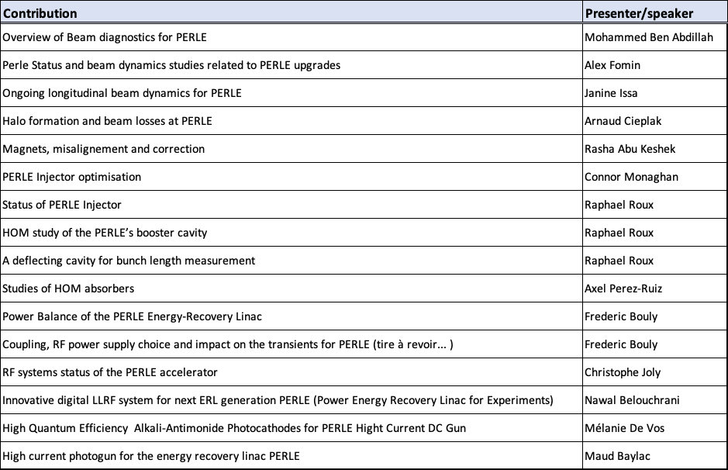
Contributions PERLE à IPAC’26
16 abstracts recensés
13 contributeurs dont 5 PhDs
Bonne nouvelle: L’abstract d’Alex Fomin est retenu pour un « contributed Talk »

Slide 9



Contributions PERLE à IPAC’26
Pour les contributions liées au financement RI2- ERL4ALL:
  Indiquer dans les slides et posters, le logo France 2030:
  Mentionner la référence suivante au financement ANR dans les abstracts et les papiers:
This work received government funding managed by the Agence Nationale de la Recheche (ANR) in the France 2030 framework - reference ANR-24-RRII-0001
Pour les contributions liées au programme European iSAS:
  Indiquer dans les slides et posters, le logo iSAS:
  Mentionner la référence suivante au financement Européen dans les abstracts et les papiers:
Work supported by funding from European Union‘s program EU HORIZON-INFRA-2023-TECH-01-01 under GA n°101131435

Slide 10
Propositions de talk pour LINAC’26?
Linac’26 se tiendra à Daejeon-Corée du Sud du 16 au 21 Août. En « Bleu » les thématiques d’intérêt pour nous:
MC3: Proton and Ion Accelerators and Applications
  MC3.1 Industrial and medical accelerators
  MC3.2 Ion linac projects
  MC3.3 Other proton/ion
  MC3.4 Proton linac projects
  MC3.5 RFQs
  MC3.6 Room temperature structures
  MC3.7 Superconducting structures
MC4: Technology
  MC4.1 Beam diagnostics
  MC4.2 Cryomodules and cryogenics
  MC4.3 Industrial developments
  MC4.4 Low level RF
  MC4.5 Other technology
  MC4.6 RF power sources and power couplers
  MC4.7 Room temperature RF
  MC4.8 Superconducting RF
MC1: Beam Dynamics, Extreme Beams, Sources and Beam-Related Technologies
  MC1.1 Beam Dynamics, beam simulations, beam transport
  MC1.2 Electron and ion sources, guns, photo injectors, charge breeders
  MC1.3 Other beams
  MC1.4 Plasma and wakefield acceleration
MC2: Electron Accelerators and Applications
  MC2.1 Colliders
  MC2.2 Electron linac projects
  MC2.3 Energy recovery linacs
  MC2.4 FELs
  MC2.5 Industrial and medical accelerators
  MC2.6 Other electron accelerators
  MC2.7 Synchrotron light sources

Slide 11

Prochains PPR: Nouvelle proposition
Nouveau format: les prochaines PPR se tiendront à une fréquence mensuelle, sur une demi- journée, avec une sélection de WPs selon l’actualité. On alternera le passage des WPs d’une réunion à une autre.
Dates des prochains PPR:
  PPR 2-2026: le 19 Mars 2026 de 13h00 à 17h30
  PPR 3-2026: le 10 Avril 2026 de 13h00 à 17h30
  PPR 4-2026: le 29 Mai 2026 de 13h00 à 17h30
  PPR 5-2026: le 26 Juin 2026 de 09h00 à 12h30

Slide 12
Merci pour votre attention!

Slide 13
Les acteurs du projet : bilan et projections RH
Ont rejoint le projet cette année:
Damien Till: IR (CDD-IN2P3), Conception du process cryogénique de PERLE.
Anahi Segovia-Miranda: post-doc (RP-IJCLab), laser photocathode (une fraction de son temps sur PERLE)
En plus de 4 nouveaux doctorants:
Nawal Belouchrani: Optimisation LLRF et étude de cavité de simulation temps réel (Encadrant : Ch. Joly et T. Junquera)- CIFRE- ACS
Janine ISSA: Etudes de dynamique faisceaux (Encadrant: J. Michaud et F. Bouly)- Financement IN2P3
Axel Perez-Ruiz: Etude des absorbeurs RF (BLA: beam line absorbers ) (Encadrant : A. Miyazaki + A. Iziquel)- CIFRE- ACS
Arnaud Cieplak: Etude, contrôle et mitigation des pertes faisceaux (Encadrant : A. Fomin) – Financement ED PHENICS/IJCLab
→ Soutenance de thèse de Rasha Abukechek le 10 Décembre 2025: Conception des aimants de PERLE et étude des erreurs et leur mitigation

Slide 14
Stratégie de phasage de PERLE (Vue détaillée)
Design
First electrons April 2026
Upgrade
Laser
Procurement/Construction/Installation
5 mA
20 mA
Commissioning
DC Gun @ 350 keV
Buncher installation
Booster installation
Booster
RF sources upgrade
20 mA
5 mA
Injector @ 7 MeV
Cryomodule installation
0.5 MW
2 MW
ERL 1-loop @ 89 Mev
Civil engineering work
5 MW
ERL 3-loop
TDR
2025
2026
2027
2028
2029
2030
2031
We are here

